Slide 1
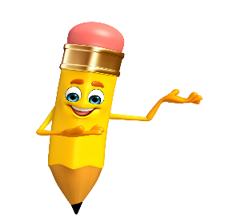

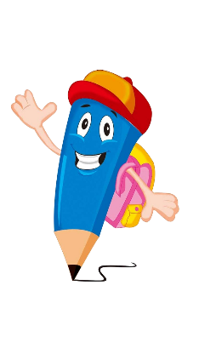
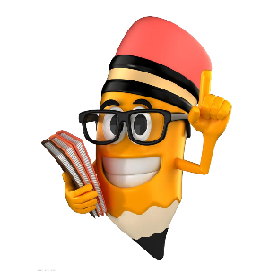

Şair
Şair oku.
Şair şiir oku.
Şair şimdi şiir oku.
Şair şimdi güzel şiir oku.

Slide 2
Almış.
Şenay almış.
Şenay şeker almış.
Şenay renkli şeker almış.
Şenay sarı renkli şeker almış.

